Slide 1














ОТЧЕТ ОБ ИСПОЛНЕНИИ БЮДЖЕТА
ЦВЫЛЕВСКОГО СЕЛЬСКОГО
ПОСЕЛЕНИЯ
2023 ГОД

Slide 2
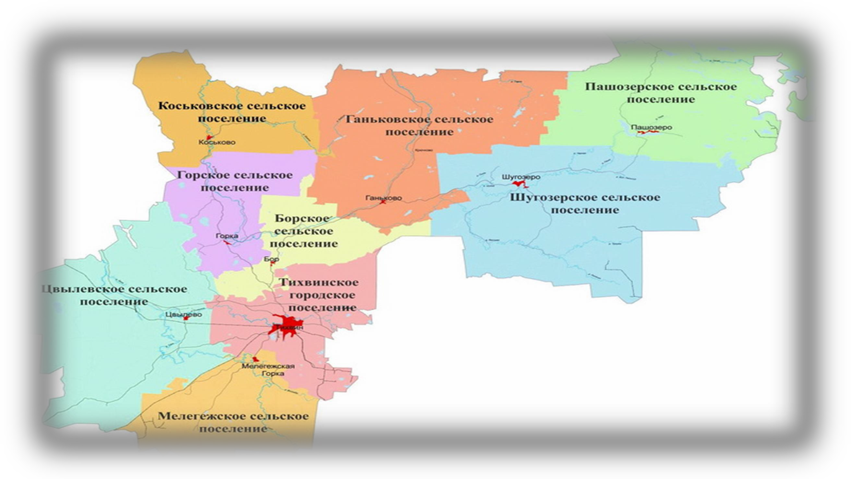

Площадь территории – 1 085 км²
Численность населения – 1 730 человек
В состав Цвылевского сельского поселения входят: 31 населенный пункт, центр поселения – пос.
Цвылево

Slide 3







ОСНОВНЫЕ ПОНЯТИЯ
Бюджет – форма образования и расходования денежных средств, предназначенных для обеспечения задач и функций государства и местного самоуправления.
Доходы – поступающие в бюджет денежные средства.
Расходы – выплачиваемые из бюджета денежные средства на исполнение бюджетных обязательств.
Профицит бюджета – превышение доходов бюджета над его расходами.
Дефицит бюджета – превышение расходов бюджета над его доходами.
финансового
Доходы бюджета
Налоговые доходы предусматриваются налоговым законодательством Российской Федерации, подразделяются на федеральные, региональные и местные налоги и сборы. Зачисляются в федеральный, региональный (областной) или местный бюджеты на основании нормативов (процентов) отчислений.
Неналоговые доходы: доходы от использования муниципального имущества; доходы от платных услуг, оказываемых муниципальными учреждениями; штрафы; платежи при пользовании природными ресурсами; доходы от продажи муниципального имущества; иные неналоговые доходы.
Безвозмездные поступления: дотации, субвенции, субсидии, иные межбюджетные трансферты из других бюджетов, безвозмездные поступления от юридических и физических лиц, в том числе добровольные пожертвования

Slide 4





ОСНОВНЫЕ ПОНЯТИЯ
Дотации – безвозмездной использования.
Субвенции –
межбюджетные
и безвозвратной
трансферты,
основе без
предоставляемые на
установления целей их
Безвозмездные поступления
межбюджетные трансферты, предоставляемые из
федерального и (или) областного бюджетов на исполнение переданных государственных полномочий.
Субсидии – межбюджетные трансферты, предоставляемые из федерального и (или) областного бюджетов на софинансирование расходов местных бюджетов.
Межбюджетные трансферты – средства, предоставляемые одним бюджетом бюджетной системы РФ другому бюджету бюджетной системы РФ.

Slide 5







ОСНОВНЫЕ ПОКАЗАТЕЛИ ИСПОЛНЕНИЯ БЮДЖЕТА, ТЫСЯЧ РУБЛЕЙ
31610,2
32705,7
32246,0
32282,3
Доходы Расходы Дефицит/ профицит
1095,5
36,3
План
Факт

Slide 6







ИСПОЛНЕНИЕ БЮДЖЕТА ПО ДОХОДАМ, ТЫСЯЧ РУБЛЕЙ
24318,1
24318,1
Налоговые доходы Неналоговые доходы Безвозмездные поступления
6705,4
7351,3
586,7
576,6
План
Факт

Slide 7
















ИСПОЛНЕНИЕ БЮДЖЕТА ПО ДОХОДАМ
Налоговые доходы,
тысяч рублей
4,5
1089,2
Неналоговые доходы,
тысяч рублей
1993,6
4264,0
Налоги на прибыль, доходы
Налоги на товары (работы, услуги), реализуемые на территории РФ Налоги на имущество
Государственная пошлина
678,4
Доходы от использования, находящегося в государтсвенной и муниципальной собственности

Slide 8

























































ИСПОЛНЕНИЕ БЮДЖЕТА ПО РАСХОДАМ, ТЫСЯЧ РУБЛЕЙ
9 080,3 153,5 5795,9 5256,6
Общегосударственные
вопросы
Национальная
безопасность и правоохранительная деятельность
Национальная
экономика
Жилищно-
коммунальное хозяйство
32 282,3
161,70
9582,6
975,0
1 276,7
Национальная
оборона
Культура, кинематография
Социальная политика
Физическая культура и спорт

Slide 9










ИСПОЛНЕНИЕ МУНИЦИПАЛЬНЫХ ПРОГРАММ, ТЫСЯЧ РУБЛЕЙ
Содержание и ремонт автомобильных дорог общего
пользования местного значения
Обеспечение устойчивого функционирования и развития коммунальной и инженерной инфраструктуры
Создание условий для эффективного выполнения оганами местного самоуправления своих полномочий
4585,6
4680,1
243,6270,0
Факт План
5818,6
5846,9
10859,4
10951,1
Развитие сферы культуры и спорта

Slide 10


СПАСИБО ЗА ВНИМАНИЕ!

